Slide 1

Exposição Bíblica
EVANGELHO DE JOÃO

Slide 2
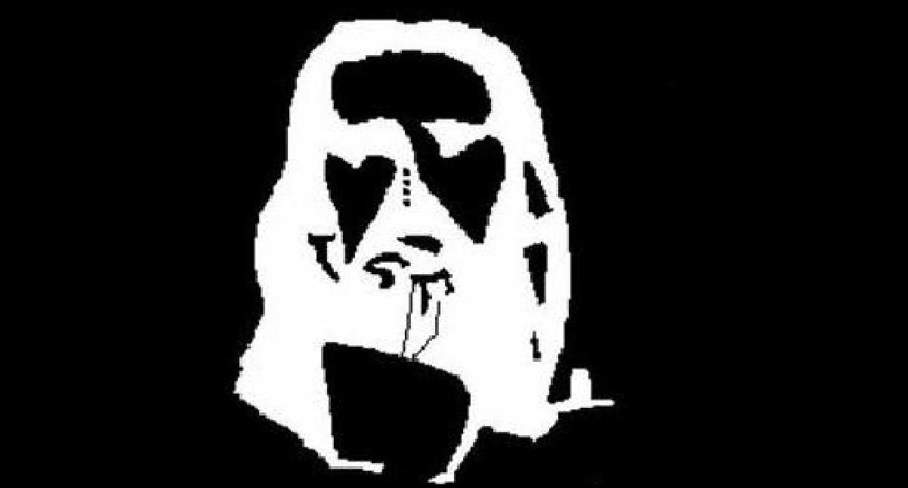
Como você vê a Cristo?

Slide 3

EVANGELHO DE JOÃO
MSG: 1
PROPÓSITO: O evangelho e a pessoa de Cristo
1 – Não macular o evangelho.
2 – Não reduzir a pessoa de Cristo.
Jo 20.30
Na verdade, fez Jesus diante dos discípulos muitos outros sinais que não estão escritos neste livro. Estes, porém, foram registrados para que creiais que Jesus é o Cristo, o Filho de Deus, e para que, crendo, tenhais vida em seu nome.

Slide 4
João 1.1-9

Slide 5
A AUTENTICAÇÃO DA NOSSA FÉ DEPENDE DE UMA CLAREZA SOBRE A DEIDADE DE JESUS

Slide 6
1- JESUS É O DEUS ETERNO (1-3)
Logov - Logos
No princípio era aquele que é a Palavra. Ele estava com Deus, e era Deus.
Ela estava com Deus no princípio.
Todas as coisas foram feitas por intermédio dele; sem ele, nada do que existe teria sido feito.ibém vós creiais.
Palavra

Slide 7
1- JESUS É O DEUS ETERNO (1-3)
O “Logos” aponta para a pré existência de Jesus
No princípio era aquele que é a Palavra. Ele estava com Deus, e era Deus.
Ela estava com Deus no princípio.
Todas as coisas foram feitas por intermédio dele; sem ele, nada do que existe teria sido feito.ibém vós creiais.
No princípio

Slide 8
1- JESUS É O DEUS ETERNO (1-3)
O “Logos” aponta para a pré existência de Jesus
O “Logos” aponta para a divindade de Jesus
No princípio era aquele que é a Palavra. Ele estava com Deus, e era Deus.
Ela estava com Deus no princípio.
Todas as coisas foram feitas por intermédio dele; sem ele, nada do que existe teria sido feito.ibém vós creiais.
Face a face

Slide 9
1- JESUS É O DEUS ETERNO (1-3)
O “Logos” aponta para a pré existência de Jesus
O “Logos” aponta para a divindade de Jesus
O “Logos” aponta para Jesus como o agente da criação
No princípio era aquele que é a Palavra. Ele estava com Deus, e era Deus.
Ela estava com Deus no princípio.
Todas as coisas foram feitas por intermédio dele; sem ele, nada do que existe teria sido feito.ibém vós creiais.
Todas as coisas foram feitas por intermédio dele

Slide 10
1- JESUS É O DEUS ETERNO (1-3)
O “Logos” aponta para a revelação de Deus no A.T.
No A.T., “a Palavra” (hebr. Dâbâr) de Deus está ligada com:
A poderosa atividade de Deus na criação (Gn 1.3; Sl 33.6)
Sua revelação (Jr 1.4; Is 9.8; Ez 33.7)
Sua libertação (Sl 107.20)

Slide 11
1- JESUS É O DEUS ETERNO (1-3)
O “Logos” aponta para a pré existência de Jesus
O “Logos” aponta para a divindade de Jesus
O “Logos” aponta para a revelação de Deus no A.T.
Como esse “Logos” existia no princípio, pode-se supor que ele estava com Deus, ou era o próprio Deus. João insiste que as duas afirmações são verdadeiras. E com isto, ele pretende que o todo de seu evangelho deva ser lido à luz desse versículo. “os feitos e as obras de Jesus são os feitos e as obras de Deus” (D.A.Carson)

Slide 12
1- JESUS É O DEUS ETERNO (1-3)
ENTÃO: O que você precisa entender sobre Jesus ser o “logos” de Deus?
➔ Ele já existia antes da ordem criada existir
➔ Ele tem um relacionamento pessoal e íntimo com Deus
➔ Ele, em essência, é totalmente divino

Slide 13
A AUTENTICAÇÃO DA NOSSA FÉ DEPENDE DE UMA CLAREZA SOBRE A DEIDADE DE JESUS

Slide 14
2- JESUS É A VERDADEIRA LUZ (4-9)
Jesus (como agente da criação) é o autor da vida
No princípio era aquele que é a Palavra. Ele estava com Deus, e era Deus.
Ela estava com Deus no princípio.
Todas as coisas foram feitas por intermédio dele; sem ele, nada do que existe teria sido feito.i
Nele estava a vida, e esta era a luz dos homens

Slide 15
2- JESUS É A VERDADEIRA LUZ (4-9)
Jesus (como agente da criação) é o autor da vida
Jesus (como o agente da criação) é tanto o autor da luz da criação como a luz da redenção
Nele estava a vida, e esta era a luz dos homens.
A luz brilha nas trevas, e as trevas não a derrotaram.

Slide 16
2- JESUS É A VERDADEIRA LUZ (4-9)
Jesus (como agente da criação) é o autor da vida
Jesus (como o agente da criação) é tanto o autor da luz da criação como a luz da redenção
Jesus é a verdadeira luz
Nele estava a vida, e esta era a luz dos homens.
A luz brilha nas trevas, e as trevas não a derrotaram.
Surgiu um homem enviado por Deus, chamado João.
Ele veio como testemunha, para testificar acerca da luz, a fim de que por meio dele todos os homens cressem.
Ele próprio não era a luz, mas veio como testemunha da luz.
Estava chegando ao mundo a verdadeira luz, que
ilumina todos os homens
Ele veio como testemunha
a fim de que por meio dele todos os homens cressem.
verdadeira luz
ilumina todos os homens

Slide 17
2- JESUS É A VERDADEIRA LUZ (4-9)
Jo 3.19-21
Sem a luz trazida pelo Messias, as pessoas amam as trevas porque suas obras são más (19)
E quando a luz aparece, as pessoas amam as trevas porque suas obras são expostas (20)
➔ Por isso, quem pratica a verdade aproxima-se da luz (21)

Slide 18
A AUTENTICAÇÃO DA NOSSA FÉ DEPENDE DE UMA CLAREZA SOBRE A DEIDADE DE JESUS

Slide 19
Como você vê a Cristo?

Slide 20
1 Jo 1.1 – “O que era desde o princípio, o que temos visto ouvido, o que temos visto com os nossos próprios olhos, o que contemplamos, e as nossas mãos apalparam, com respeito ao verbo da vida”
      “O mesmo Jesus que eles viram, ouviram e tocaram é o Deus Eterno”

Slide 21
A AUTENTICAÇÃO DA NOSSA FÉ DEPENDE DE UMA CLAREZA SOBRE A DEIDADE DE JESUS

